Slide 1
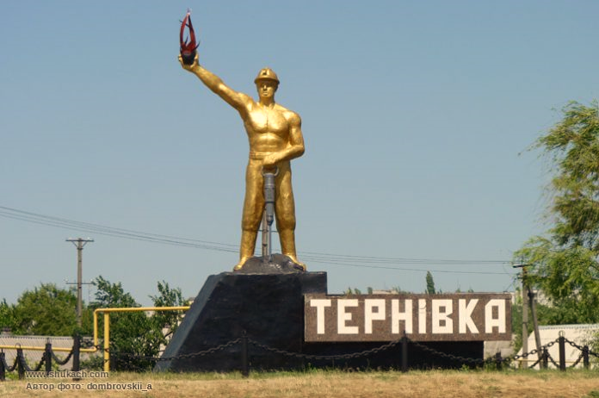
Стежками історії містаТернівка
Роботу виконала: Рибакова Анна, учениця
10-Г класу, Комунального закладу "Тернівський ліцей №7 Тернівської міської ради Дніпропетровської області" Тернівка

Slide 2
Мета дослідження:
Дослідити історичний розвиток міста Тернівка.​
Завдання дослідження:
              Дізнатися, коли і як з'явилося місто Тернівка. ​
Вивчити, як змінювалася Тернівка в різні історичні періоди.
Опрацювати теоретичний матеріал з теми дослідження

Slide 3
План презентації:
Вступ
Тернівка в період Другої світової війна
Музей міста
Шахти
Козацька доба у Тернівці

Slide 4

Тернівка – це невелике місто в Дніпропетровській області, яке розташоване приблизно за 100км від Дніпра. Воно виникло у 1775 році.
Місто відоме своїми шахтами, адже тут розташовані підприємства вугільної промисловості. Саме завдяки видобутку вугілля Тернівка розвивалася у ХХ столітті.
Тут є школи, лікарні та парк, що робить місто комфортним для життя. Хоча Тернівка невелика, вона має свою історію та відіграє важливу роль у промисловості регіону.

Slide 5
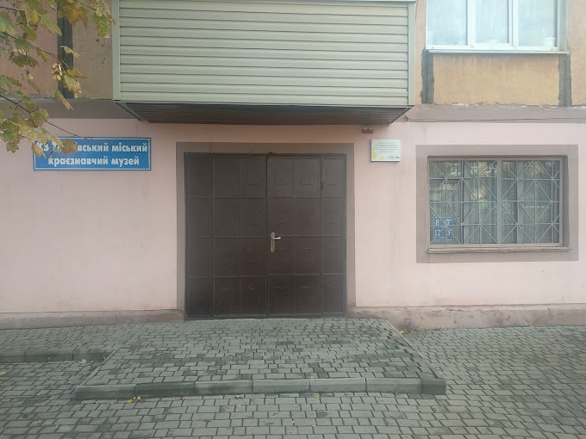
Тернівський міський краєзнавчий музей
Тернівський міський краєзнавчий музей офіційно зареєстрован 31 січня 2011 року. Однак його історія почалася ще у 2005 році в шоклі №1 міста Тернівка відкрився історико-краєзнавчий музей імені М. І. Горожанкіна.
Музей зберігає та досліджує історію Тернівки, її культури та спадщину та розвиток вугільної промисловості. Тут представлені експонати, що розповідають про заснування міста, життя мешканців, побут та видобуток вугілля.
Музей є важливим осередком освіти та культури, де проводять екскурсії та виставки для жителів і гостей міста.

Slide 6
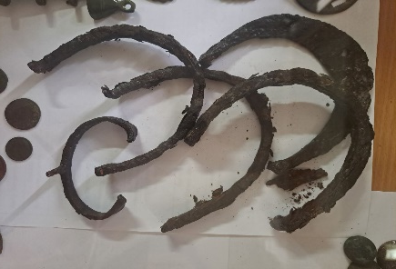
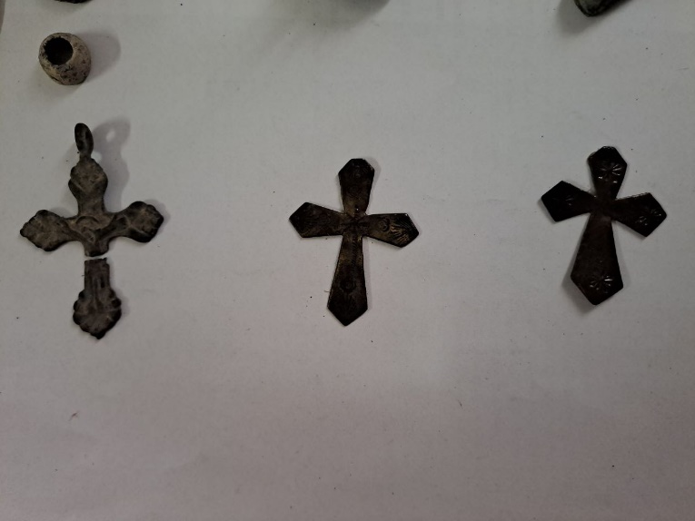
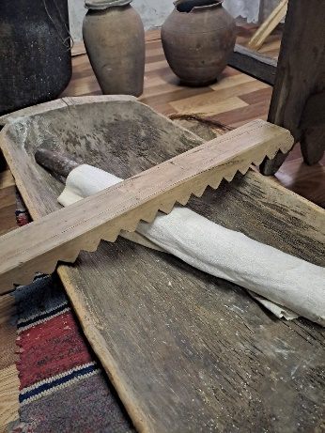
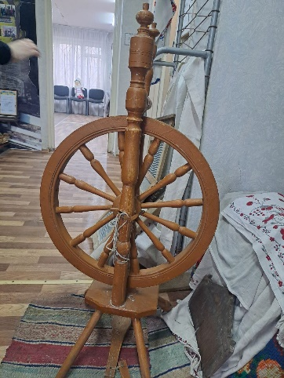
Козацька доба у Тернівці
Козацькі натільні хрестики
Перед вами старовинні натільні хрестики, які носили козаки та прості люди в Україні. Вони виконували не лише релігійну, а й оберігальну функцію, захищаючи власника в боях і життєвих випробуваннях.
Хрестики мають різні форми, деякі з розширеними кінцями, що символізує традиційні православні мотиви. Орнаменти на поверхні – це тонка робота майстрів того часу, які створювали ці святині вручну.
Зазвичай такі хрести виготовляли з бронзи або міді, рідше зі срібла. З плином часу вони набули темного відтінку, що свідчить про їхню значну давнину.
Козаки вірили, що натільний хрест допомагає в бою, оберігає від ворожих куль і злих сил. Такі знахідки – це не лише пам’ять про нашу історію, а й зв’язок із минулим, який ми можемо відчути, тримаючи ці артефакти в руках.

Slide 7
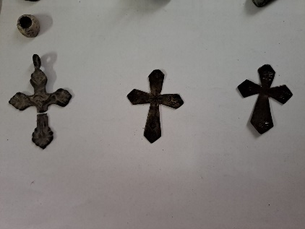

Козацька доба у Тернівці
Українське веретено (прядка)
Перед вами традиційне українське прядіння – веретено або прядка, яка використовувалася для виготовлення ниток. Це один із найдавніших інструментів, що був незамінним у побуті наших предків.
Веретено використовували для прядіння ниток із льону, конопель чи вовни. З отриманих ниток ткали полотно, з якого виготовляли одяг, рушники та інші вироби.
Основними частинами прядки є велике колесо, вісь, веретено та ніжки. Під час роботи жінка обертала колесо рукою або за допомогою педалі, що спричиняло рух нитки й закручування її в міцну пряжу.
Прядка була не просто інструментом – вона символізувала жіночу працю, майстерність і сімейний добробут. Її часто передавали у спадок, а також дарували дівчині в придане.

Slide 8


Козацька доба у Тернівці
Українська пральня (рубель і корито)
Перед вами традиційні пристосування для прання – рубель і корито, які широко використовувалися в українському побуті до появи сучасних пральних машин.
Ці предмети – справжня історична пам’ять, що демонструє, наскільки праця українських жінок була важкою, але водночас сповненою мудрості та винахідливості.
Такі методи прання вимагали фізичної сили, тому жінки часто працювали разом, допомагаючи одна одній. Використання рубеля й качалки робило тканину м’якшою і навіть частково виконувало функцію прасування.
Рубель – це дерев’яна дошка з зубчастими краями, яка використовувалася для вибивання бруду з тканини. Білизну намочували, намилювали та накручували на качалку, після чого проходили рубелем, вибиваючи зайву воду й бруд.

Slide 9


Козацька доба у Тернівці
Підкови
Ці старовинні підкови, імовірно, походять з козацької доби. Вони зроблені з заліза, мають характерну зігнуту форму та помітні сліди часу – корозію та руйнування металу. Такі підкови використовувалися для коней, що були головною силою козацького війська, допомагаючи їм долати великі відстані та складні дороги.
Знайдені підкови можуть розповісти багато про минуле: який ґрунт топтали козацькі коні, наскільки активно їх використовували, а можливо, навіть брали участь у важливих історичних подіях. Вони – ніби мовчазні свідки козацьких походів, пригод і битв..

Slide 10
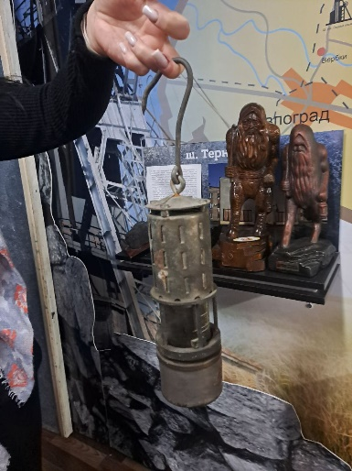
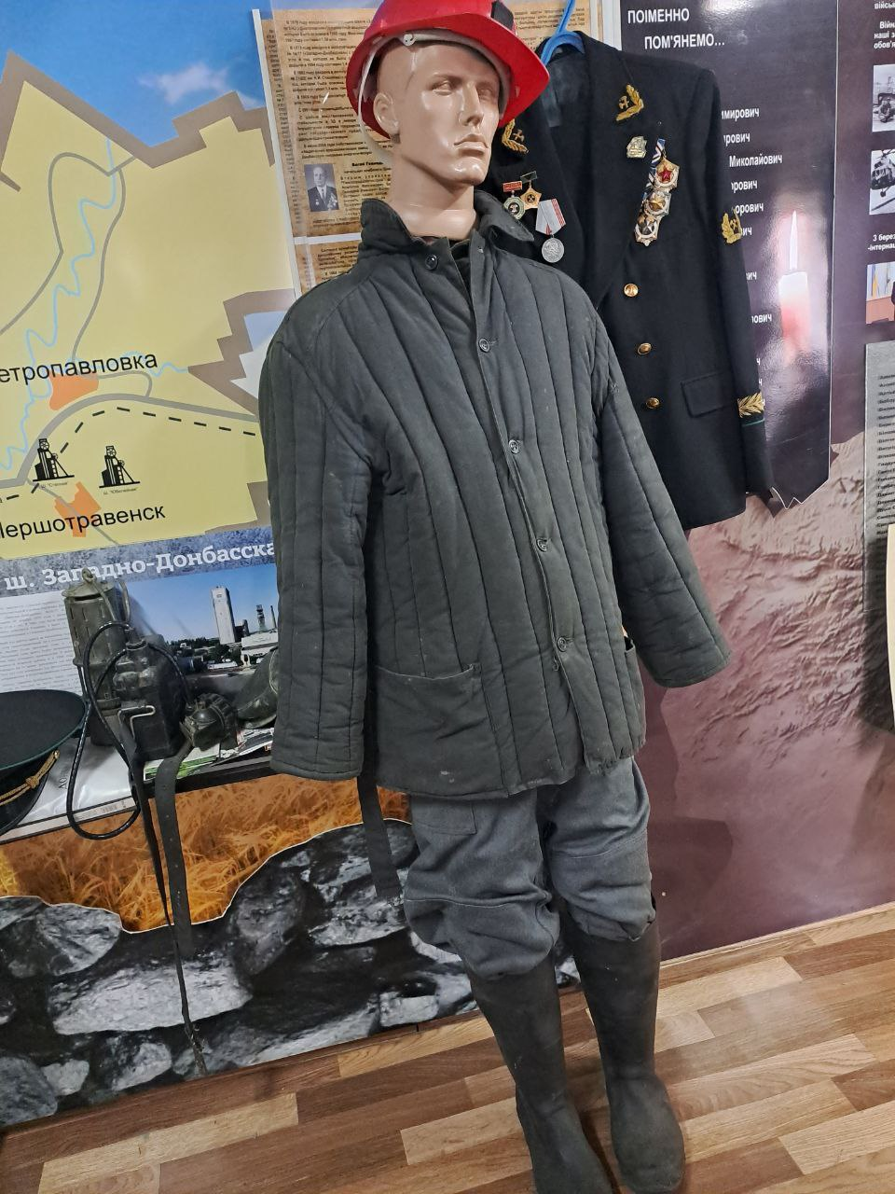
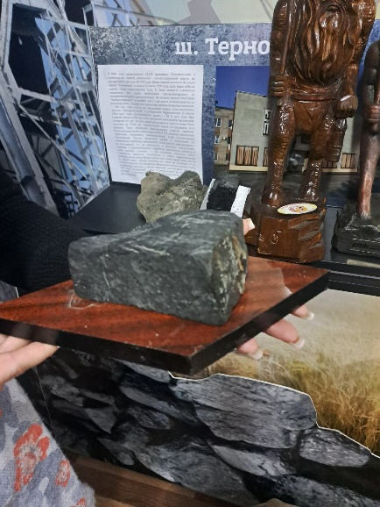
Шахти
Шахтарськийспецодяг
Кожен шахтарь знає: під землею небезпека чекає на кожному кроці. Щоб працювати безпечно, потрібен зручний спецодяг

Slide 11


Шахти
Вугілля
Вугілля відігравало ключову роль у господарстві та промисловості України протягом століть. Його називають "чорним золотом", адже воно було основним паливом для обігріву, ковальської справи та промислового розвитку.
Вугілля залишається символом енергетичної незалежності та частиною історії праці мільйонів українців. Його видобуток був важкою, але почесною справою, що вимагала від шахтарів мужності та витривалості.

Slide 12

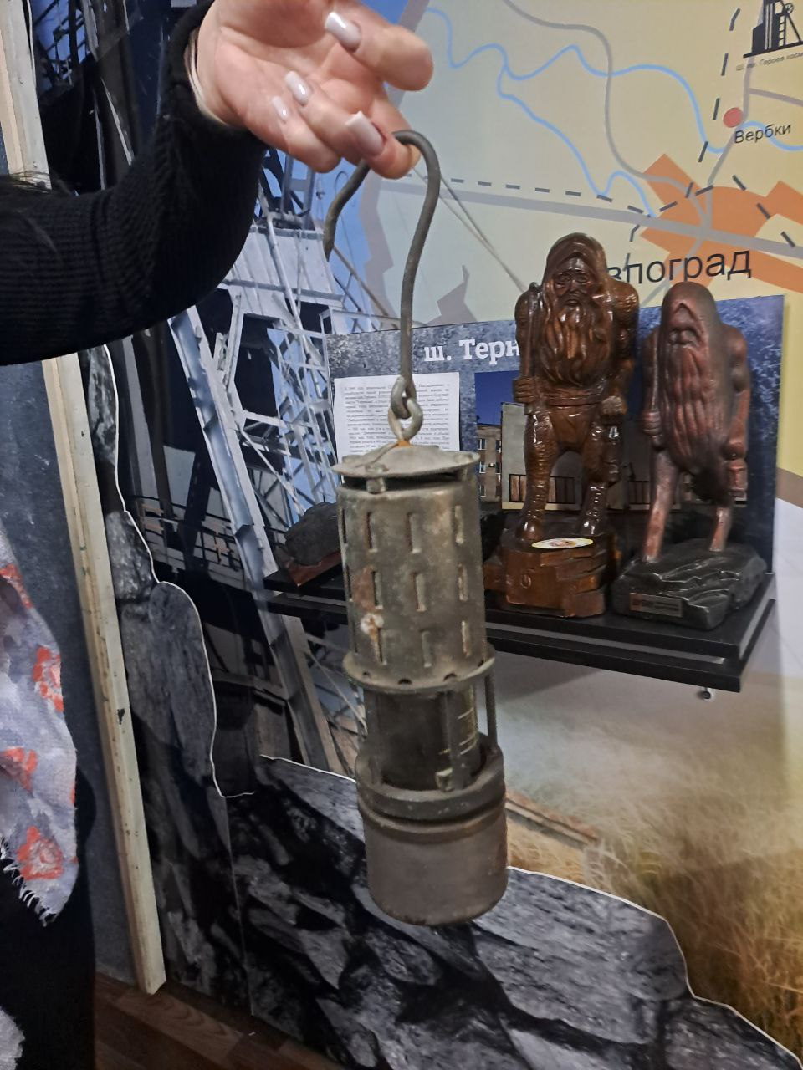
Шахти
Шахтарська керосинова лампа – світло під землею
Перед вами керосинова шахтарська лампа, яка була незамінним атрибутом шахтарів у XIX – початку XX століття. В умовах підземної темряви вона давала яскраве та стійке світло, допомагаючи робітникам виконувати важку працю.
Шахтарська лампа мала металевий корпус і спеціальний ґнотовий механізм, який дозволяв рівномірно горіти керосину. Вона була оснащена ґратами або склом, щоб захистити вогонь від вітру та пилу.
Шахтарська лампа – це символ важкої праці гірників, які щодня ризикували життям заради вугілля, що забезпечувало тепло та енергію для цілих міст.

Slide 13
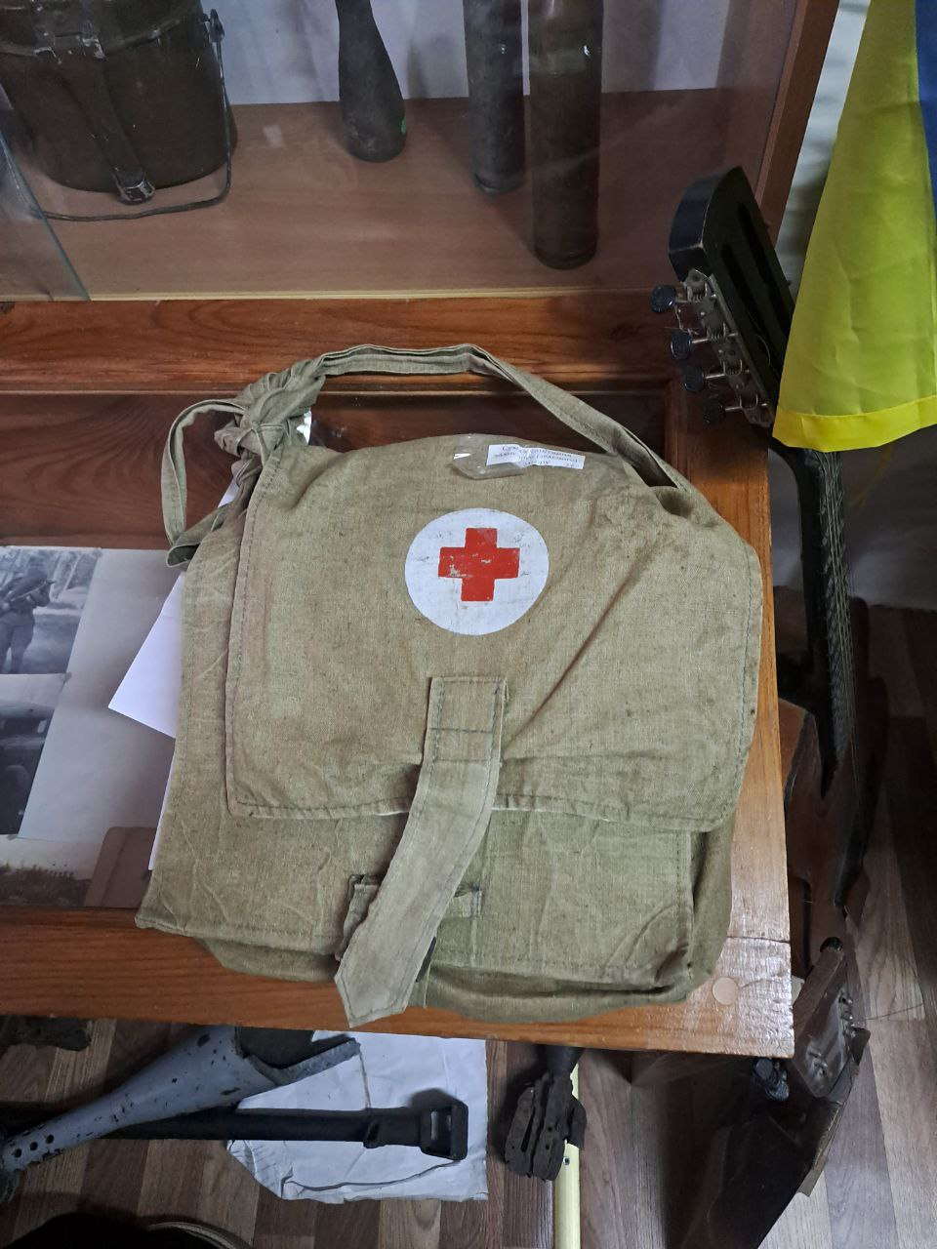
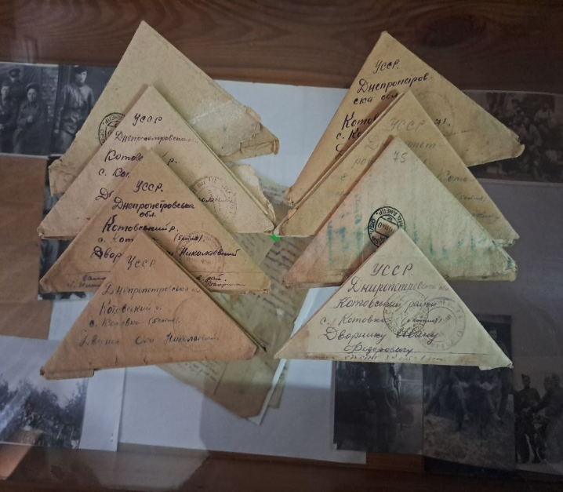
Тернівка в період Другої світової війна
Санітарна сумка період Другої світової війни 1941-1945
Санітарна сумка – це невід’ємний атрибут медичних працівників на фронті. Вона використовувалася військовими санітарами, медсестрами та лікарями для надання першої допомоги пораненим у бойових умовах.
Санітарна сумка містила:
Бинти та вату – для перев’язок і зупинки кровотечі.
Джгут – для зупинки сильної кровотечі.
Йод і зеленку – для дезінфекції ран.
Знеболювальні препарати – найчастіше морфій або анальгін.
Шини для фіксації переломів.
Фронтові трикутники – голос з війни
На цій світлині – унікальні артефакти Другої світової війни: солдатські листи-трикутники. Вони були єдиним зв’язком бійців із рідними, написані на простих аркушах паперу, часто наспіх, між боями.
Фронтові листи не потребували конвертів – солдати просто складали їх у трикутники. Це економило час і папір, а також робило листи зручними для транспортування.
Завдяки санітарним сумкам медики могли рятувати життя прямо на полі бою. Часто санітарки, ризикуючи життям, виносили поранених під обстрілами, надаючи їм першу допомогу.

Slide 14
Місто Тернівка — це не просто адміністративна одиниця чи географічна назва. Це простір, насичений історією, долями, подіями та працею поколінь. Його минуле — це багатогранна мозаїка, що починається з доби козаччини, проходить через буремні роки Другої світової війни, вбирає в себе героїчну шахтарську працю й продовжується в сьогоденні, де живе пам’ять про кожен етап.
Козацькі хрести, старовинні веретена, прадавні знаряддя праці, артефакти з фронтів Другої світової війни — усе це не просто музейні експонати. Це мовчазні свідки великого минулого, яке ми не маємо права забути. Саме завдяки таким речам і спогадам ми бачимо, наскільки сильними, стійкими й працьовитими були наші предки.
Тернівка — це місто, яке формувалося крізь випробування, труд і віру. Воно стало прикладом того, як історія зберігається в серцях людей, у щоденній пам’яті поколінь. Пізнаючи ці сторінки, ми не лише зберігаємо минуле, а й створюємо основу для майбутнього. Бо без знання свого коріння — не виросте міцне дерево нації.
Висновок:

Slide 15
Список літератури:
Вікіпедія
Розповід научного сотрудника музея

